Slide 1

KHOA MÔI TRƯỜNG
BỘ MÔN ĐỊA SINH THÁI VÀ CÔNG NGHỆ MÔI TRƯỜNG
ThS. Trần Thị Kim Hà
SEMINAR HỌC THUẬT
TIMF HIỂU VỀ ĐỘC HỌC CỦA ASEN
Hà Nội, 10/2021

Slide 2
CÁC NỘI DUNG CHÍNH
1. Khái quát, nguồn gốc và đặc tính của Asen
2. Lan truyền Asen trong môi trường
3. Phương thức Asen đi vào cơ thể
4. Tác động của Asen đối với cơ thể
5. Quy định về nồng độ giới hạn cho phép của Asen
6. Xử lý nhiễm độc Asen

Slide 3
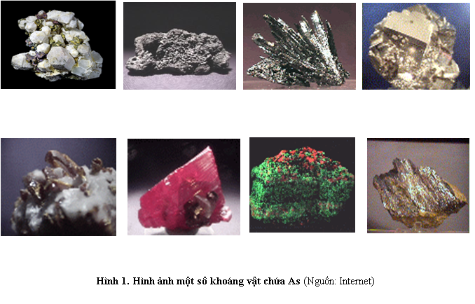
1. KHÁI QUÁT, NGUỒN GỐC, ĐẶC TÍNH ASEN
As nguyên chất là kim loại màu xám, ít tồn tại trong thiên nhiên.
As tồn tại dưới dạng hợp chất vô cơ trong các khoáng vật.
Chalcopyrit Asenopyrite Gallery Sunfite
Orpiment Realar Fluoresc Lolligite

Slide 4
Nguồn gốc tự nhiên: As có trong đá và quặng; trong đất và vỏ phong hoá; trong nước; trong sinh vật.
Nguồn gốc nhân tạo: Công nghiệp khai thác mỏ và luyện kim, điện tử; thuốc trừ sâu, diệt cỏ, bảo quản gỗ; các hoá chất công nghiệp; chất thải công nghiệp, nông nghiệp; do khai thác nước ngầm quá mức; do đốt than chứa nhiều As.
Tính độc: các hợp chất của asen rất độc, As hoá trị III độc hơn asen hoá trị V; As ở dạng dung dịch độc hơn so với asen không hoà tan; As vô cơ độc hơn As hữu cơ.
Ứng dụng của As: trong nông nghiệp, mỹ phẩm, trong công nghiệp luyện kim, thuộc da, sản xuất gốm và thuỷ tinh, bán dẫn, điện tử, hoá chất, thuốc nhuộm, trong y học, làm thuốc nổ, chiến tranh hóa học...

Slide 5
2. LAN TRUYỀN ASEN TRONG MÔI TRƯỜNG
2.1. As trong môi trường nước
Nước ngầm: As tồn tại ở dạng H₂AsO₄⁻ (trong môi trường pH axit đến gần trung tính), dạng H₂AsO₄²⁻ (MT kiềm)
- Do sự oxi hoá pyrit sắt bởi ôxi không khí
- Phản ứng khử các khoáng oxi hidroxit giàu Asen
- Do hoạt động đào và lấp giếng không đúng tiêu chuẩn kỹ thuật.
Nước mặt: As gắn vào các hạt huyền phù hay trầm tích, cũng có thể tích tụ trong các sinh vật thủy sinh.
- Do chất thải chứa As
- Do sa lắng As từ không khí
- Do vi sinh vật.

Slide 6
2.2. As trong môi trường không khí
As tồn tại ở dạng hạt hấp phụ lên bề mặt của các hạt mịn, và dạng hơi.
Dạng hạt: những hạt này có thể được vận chuyển bằng gió và không khí cho đến khi được đưa trở lại trái đất bằng cách lắng đọng ướt hoặc khô.
Dạng hơi: AsH_{3,} As₂O3 phát sinh ở nhiệt độ cao hấp thụ lên các hạt ở dạng hơi khí.

Slide 7
2.3. As trong môi trường đất
Đất nhiễm As do sa lắng từ không khí, tiếp xúc chất thải, nước thải, nước tưới tiêu, thuốc trừ sâu, diệt cỏ, thuốc bảo vệ thực vật chứa As.
Trên đất nông nghiệp As có xu hướng tập trung trong lớp đất trên là không thời hạn.
Sự di chuyển của As trong đất cát lớn hơn trong đất mùn và đất sét.

Slide 8
3. PHƯƠNG THỨC ASEN ĐI VÀO CƠ THỂ
3.1. Hấp thụ: As được hấp thụ qua đường tiêu hóa và qua đường hô hấp
3.2. Phân bố: As tập trung trong gan, thận, hồng cầu, đặc biệt tập trung trong não, xương, da, phổi, tóc, móng.
3.3. Chuyển hóa
Asen được chuyển hóa thông qua các phản ứng methyl hóa và khử tại gan.
3.4. Đào thải
As (V) và As hữu cơ được đào thải qua thận rất nhanh và hầu như toàn bộ.
As(III) được methyl hóa và đào thải qua đường nước tiểu.
Khả năng methyl hóa này không phải là vô hạn.

Slide 9
4. TÁC ĐỘNG CỦA ASEN ĐỐI VỚI CƠ THỂ
As là chất độc có thể gây 19 bệnh khác nhau.
Nhiễm độc cấp tính: đau bụng dữ dội, nôn mửa, ỉa chảy cấp, ho, khó thở, phù nề da, liệt tứ chi..., co giật, động kinh, mất ý thức, hôn mê, truỵ tim mạch và tử vong trong vòng vài tiếng đồng hồ. Liều gây tử vong từ 100 - 300 mg.
Nhiễm độc mạn tính: thường xảy ra sau 5-10 năm, gây các bệnh như tổn thương da; tổn thương các niêm mạc; rối loạn dạ dày, ruột; rối loạn thần kinh; hoại tử chi; xơ gan; cơ tim; tổn thương phổi; loét da, thiếu máu, đái tháo đường, dị tật bẩm sinh...
Gây ung thư: da, phổi, gan, bàng quang

Slide 10
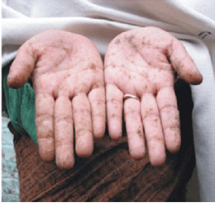
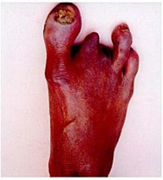
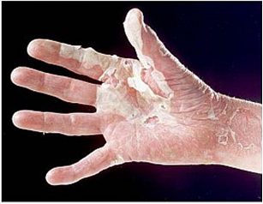
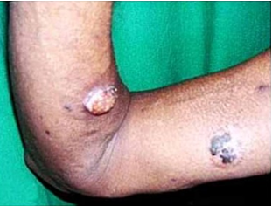
Một số hình ảnh tổn thương da do nhiễm độc As

Slide 11
5. NỒNG ĐỘ GIỚI HẠN CHO PHÉP CỦA ASEN
Bộ tiêu chuẩn mới nhất của WHO năm 1993 khuyến cáo rằng nồng độ As trong nước uống cần nhỏ hơn 0,01mg/l.
Một số nước cũng đã hạ tiêu chuẩn nồng độ As trong nước uống xuống còn 0,01mg/l như Đức, Mỹ, châu Âu, Nhật Bản, Singapore, Đài Loan. Canada là 0,025mg/l, Úc là 0,007mg/l. Vẫn còn một số nước đang phát triển tiêu chuẩn hiện hành vẫn là 0,05mg/l.
Việt Nam cũng đã ban hành các tiêu chuẩn về giới hạn nồng độ As trong nhiều lĩnh vực khác nhau.

Slide 12
5. NỒNG ĐỘ GIỚI HẠN CHO PHÉP CỦA ASEN
TT | Ký hiệu | Tên quy chuẩn | Đơn vị | Giới hạn hàm lượng As
 | QCVN 01-1:2018/BYT | Quy chuẩn kỹ thuật quốc gia về chất lượng nước sạch sử dụng cho mục đích sinh hoạt | mg/l | 0,01
2. | QCVN 08-MT:2015/BTNMT | Quy chuẩn kỹ thuật quốc gia về chất lượng nước mặt | mg/l | A1: 0,01; A2: 0,02 B1: 0,05; B2: 0,1
3. | QCVN 09-MT:2015/BTNMT | Quy chuẩn kỹ thuật quốc gia về chất lượng nước dưới đất | mg/l | 0,05
4. | QCVN 06 : 2009/BTNMT | Quy chuẩn kỹ thuật quốc gia về một số chất độc hại trong không khí xung quanh | μg/m³ | - As: 1h: 0,03; Năm: 0,005 - Asin: 1h: 0,3; Năm: 0,05
5. | QCVN 19 : 2009/BTNMT | QC KTQG về khí thải công nghiệp đối với bụi và các chất vô cơ | mg/Nm³ | Nồng độ C: A: 20; B: 10
6. | QCVN 01 - 183:2016/BNNPTNT | QC KTQG: Thức ăn chăn nuôi - Quy định giới hạn tối đa cho phép hàm lượng độc tố nấm mốc, kim loại nặng và vi sinh vật trong thức ăn hỗn hợp cho gia súc, gia cầm. | mg/kg | 2
7. | QCVN 02 - 31 - 1 : 2019/BNNPTNT | Quy chuẩn kỹ thuật quốc gia: Thức ăn thủy sản | mg/kg | 2

Slide 13
- Đối với thực phẩm:
FDA khuyến cáo hàm lượng As cho phép có trong gạo là dưới 0,1mg/kg.
FAO quy định tổng lượng As trong gạo không được vượt quá 0,2mg/kg.
Châu Âu quy định lượng As vô cơ trong gạo trắng là 0,2mg/kg và không quá 0,1mg/kg cho các sản phẩm chế biến từ gạo cho trẻ sơ sinh và trẻ nhỏ.
Ủy ban An toàn Thực phẩm châu Âu công bố lượng Asen vô cơ có trong cá là 0,03 mg/kg.

Slide 14
Việt Nam quy định giới hạn As trong các loại thực phẩm:
TT | Tên thực phẩm | ML (mức tối đa) mg/kg hoặc mg/l
1 | Các sản phẩm sữa dạng bột | 0,5
2 | Các sản phẩm sữa dạng lỏng | 0,5
3 | Các sản phẩm phomat | 0,5
4 | Các sản phẩm chất béo từ sữa | 0,5
5 | Các sản phẩm sữa lên men | 0,5
6 | Dầu và mỡ động vật | 0,1
7 | Bơ thực vật, dầu thực vật | 0,1
8 | Rau khô, quả khô | 1,0
9 | Chè và sản phẩm chè | 1,0
10 | Cà phê | 1,0
11 | Cacao và sản phẩm cacao (bao gồm sôcôla) | 1,0
12 | Gia vị (không bao gồm bột cà ri) | 5,0
13 | Bột cà ri | 1,0
14 | Muối ăn | 0,5
15 | Đường | 1,0
16 | Mật ong | 1,0
17 | Nước khoáng thiên nhiên | 0,01
18 | Nước uống đóng chai | 0,01
19 | Nước chấm | 1,0
20 | Dấm | 0,2

Slide 15
6. XỬ LÝ NHIỄM ĐỘC ASEN
6.1. Điều trị nhiễm độc As ở người
Chưa có thuốc đặc trị
Ngừng tiếp xúc với nguồn gây nhiễm, điều trị triệu chứng
Cung cấp chế độ dinh dưỡng giàu đạm, giàu vitamin
Sử dụng chất giải độc như DMPS và DMSA.
Sử dụng dầu bôi chứa salicylic acid cho vùng da sừng hóa.
6.2. Một số nghề nghiệp có nguy cơ nhiễm độc As
- Công nghiệp khai thác mỏ và luyện kim
- Sản xuất, sử dụng hoá chất trừ sâu có asen.
- Sản xuất các hợp chất asen
- Sử dụng các hợp chất asen và chất vô cơ trong xử lý da, sản xuất thuỷ tinh màu, điện tử...

Slide 16
6.3. Dự phòng
1. Biện pháp kỹ thuật
Tổ chức thông hút gió và hút bụi, hơi asen tại chỗ.
Xây tường nhẵn, nền phân xưởng và lối đi chung phải không thấm nước, được cọ rửa hàng ngày.
Thay thế các hợp chất asen tan trong nước bằng hợp chất không tan.
2. Biện pháp y tế
Công nhân khám định kỳ đầy đủ 6 tháng/lần
Khi khám tuyển không tuyển những người có tổn thương thực thể hệ thần kinh, gan, thận. Người có vết thương hay loét bàn tay, hoặc bệnh ngoài da phải hoãn tuyển.
Giám sát môi trường lao động định kỳ ít nhất 1 năm 1 lần.

Slide 17
6.3. Dự phòng
3. Biện pháp của cá nhân
Mặc quần áo bảo hộ lao động đầy đủ, thích hợp.
Cấm ăn uống, hút thuốc tại nơi làm việc.
Tắm rửa, thay quần áo sau ca lao động.
Tại hộ gia đình có dùng nước giếng khoan, cần dùng các thiết bị lọc asen.
Cẩn thận khi lưu trữ nước mưa.
Khoan giếng sâu để lấy nước
Trong trường hợp người dân mắc các bệnh lý mạn tính như vảy nến, hen phế quản… tuyệt đối không tự ý dùng các loại thuốc không rõ nguồn gốc.

Slide 18
Xin cảm ơn các thầy, cô đã lắng nghe!

